Slide 1
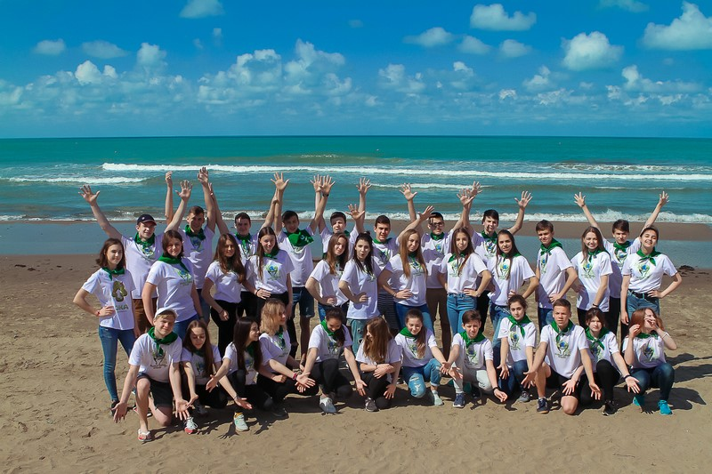
Муниципальное автономное общеобразовательное учреждение муниципального образования город Краснодар средняя общеобразовательная школа №96 имени Героя Российской Федерации Владислава Посадского
ОТЧЁТ краевой инновационной площадки
МАОУ СОШ № 96 « СОЗДАЙ УЧИТЕЛЯ »
2021-2022 год
Авторы проекта: Т.Б.Подносова директор МАОУ СОШ № 96
Е.П. Носенко заместитель директора по УВР

Slide 2
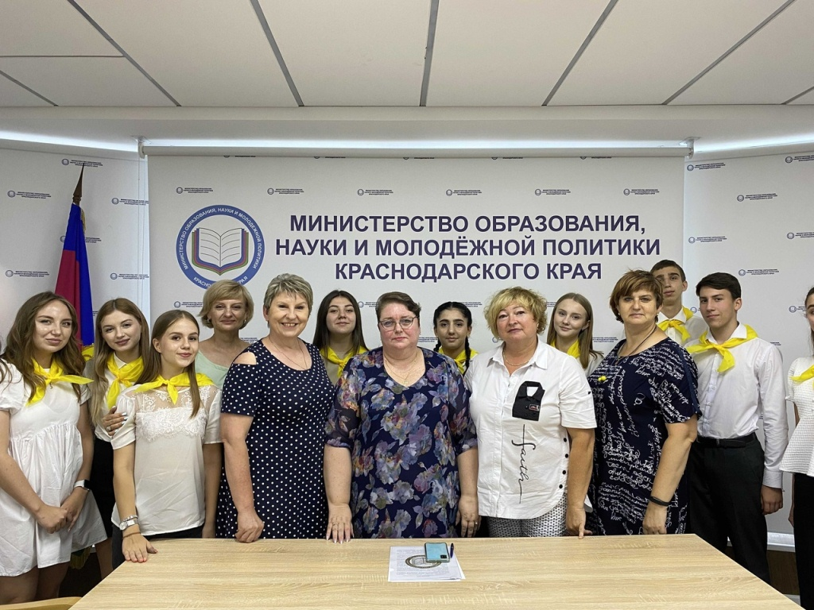
Создание в образовательной организации новой деятельностной образовательной среды, которая обеспечит раннее выявление учащихся, предрасположенных к педагогической деятельности, формирование у них педагогических компетенций и мотивации к педагогической деятельности, подготовку и направление на обучение в ВУЗы педагогической направленности и дальнейшее трудоустройство в школе.
Основная идея инновационного проекта

Slide 3
В урочной деятельности в соответствии с основной образовательной программой школы обеспечивается: -введение в учебный план курсов по выбору и элективных курсов тематической направленности; -открытие профильного социально-педагогического класса; -развитие научно-исследовательской деятельности учащихся в области педагогики посредством реализации индивидуальных и групповых исследовательских проектов, участия в краевых, всероссийских и международных творческих конкурсах, конференциях и форумах . В рамках внеурочной деятельности в соответствии с ФГОС и основной образовательной программой школы: -создание условий для успешной социализации и эффективной самореализации всех участников образовательного процесса в практической социально значимой деятельности; -развитие системы информационно-методического обеспечения участников образовательного процесса по вопросам педагогического образования; -введение в образовательный процесс разнообразных форм организации внеурочной деятельности, направленных на формирование педагогических компетенций. Во внеклассной деятельности: -развитие деятельности школьного ученического самоуправления; -развитие волонтерского движения; -развитие вожатского движения; В рамках сетевого взаимодействия: -установление сотрудничества с организациями среднего профессионального и высшего образования педагогической направленности города и края по проведению профориентационных мероприятий с учащимися; -расширение сетевого взаимодействия с социальными партнёрами через активное вовлечение в социально значимую деятельность; -организация встреч, «круглых столов», семинаров с участием опытных и наиболее успешных представителей учительской общественности;
ЗАДАЧИ ИННОВАЦИОННОГО ПРОЕКТА

Slide 4
Этапы формирования будущего учителя
Социальная активность
4-6 класс | Участие в социально значимых проектах, акциях, слетах
«Школа вожатых»
7-9 класс | Обучение в «школе», практика в пришкольном лагере
Социально-педагогический класс
10-11класс | Профильная подготовка, обучение в ВДЦ «Орленок», педагогическая гостиная, слеты
Поступление в ВУЗы педагогической направленности

Slide 5
Результаты
Мероприятия | Место проведения
Школа вожатых | МАОУ СОШ № 96
Педагогическая гостиная | МАОУ СОШ № 96
Планерки директора с активистами ШПО | МАОУ СОШ № 96
3-х дневные слеты активистов школьного педагогического отряда | ДОЦ « Морская волна» п. Лермонтово ( май, 2022)
Сотрудничество с ОО | Крым. г. Симферополь МБОУ СОШ № 6
Вожатская практика | Лагерь дневного пребывания
Курс « Педагогика» в учебном плане | Социально-педагогический класс
Курс « Психология» в учебном плане | Социально-педагогический класс

Slide 6
Распространение опыта
Мероприятие | Место, дата проведения | Тема выступления
Российское общество «Знание», Мастер-класс « Выбор профессии» | 20 июля 2022 Краснодар, КГУ | Мастер-класс « Выбор профессии»
Российское общество «Знание» Проект «Умный Маршрут» в Южном Федеральном округе | 25-28.07 2022; Крым, Бахчисарай , Севастополь | « Я выбираю профессию-учитель!»
Круглый стол для слушателей дополнительной профессиональной программы повышения квалификации « Практические аспекты эффективного управления образовательной организацией», выступление по теме: « Проектное управление в работе руководителя и управленческой команды образовательной организации» | 15 декабря, 2022 г ГБОУ ИРО КК | « Организация учебно-воспитательного процесса в социально-педагогическом профильном классе проект» Создай учителя».
Городская конференция «Успешная практика профессиональных компетенций молодых педагогических работников» | 24 августа 2022 г КНМЦ, МАОУ СОШ № 98 | Из опыта работы МАОУ СОШ № 96 по формированию и организации работы в педагогических классах.
Министерство образования | 22 июля, 2022 | https://minobr.krasnodar.ru/news/common/s/common/e/23.. Министр Елена Воробьева встретилась с учащимися педагогических классов | Министерство образования, науки..minobr.krasnodar.ru
Кубань 24 Факты | 22 июля,2022 | https://vk.com/video-188615845_456239023?list=2b6bdb07aece5117a5
Вк страница « Школьный педагогический отряд» МАОУ СОШ № 96 « Лидер» | Соц. сети | ШПО «Лидер». https://vk.com/public188615845

Slide 7
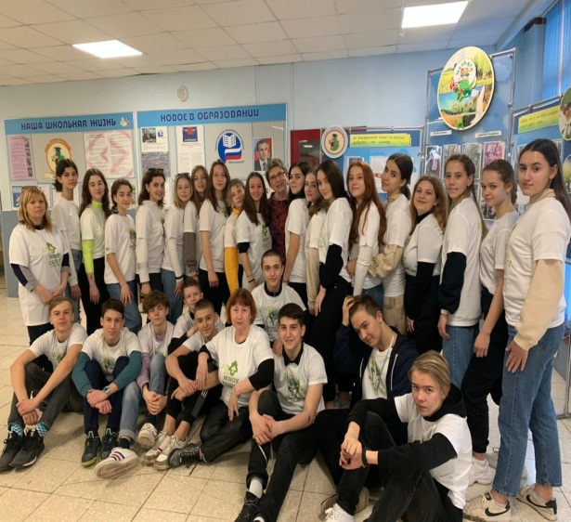
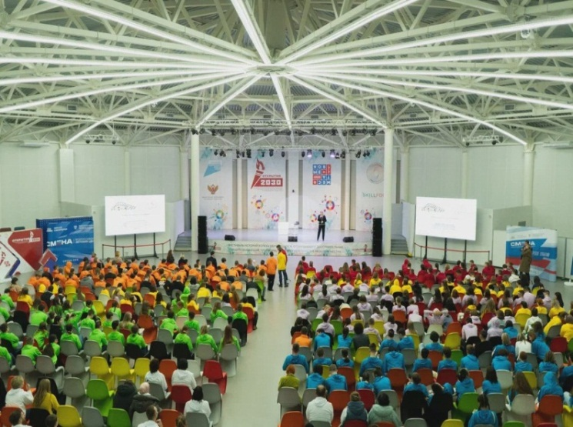
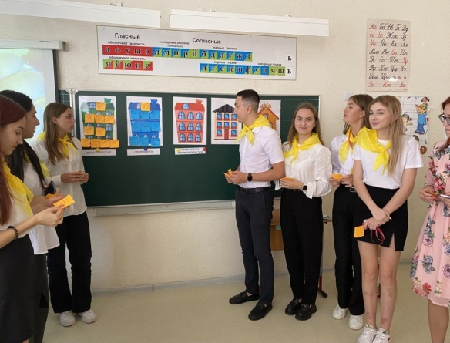
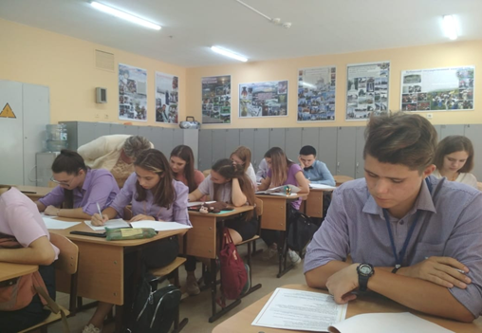
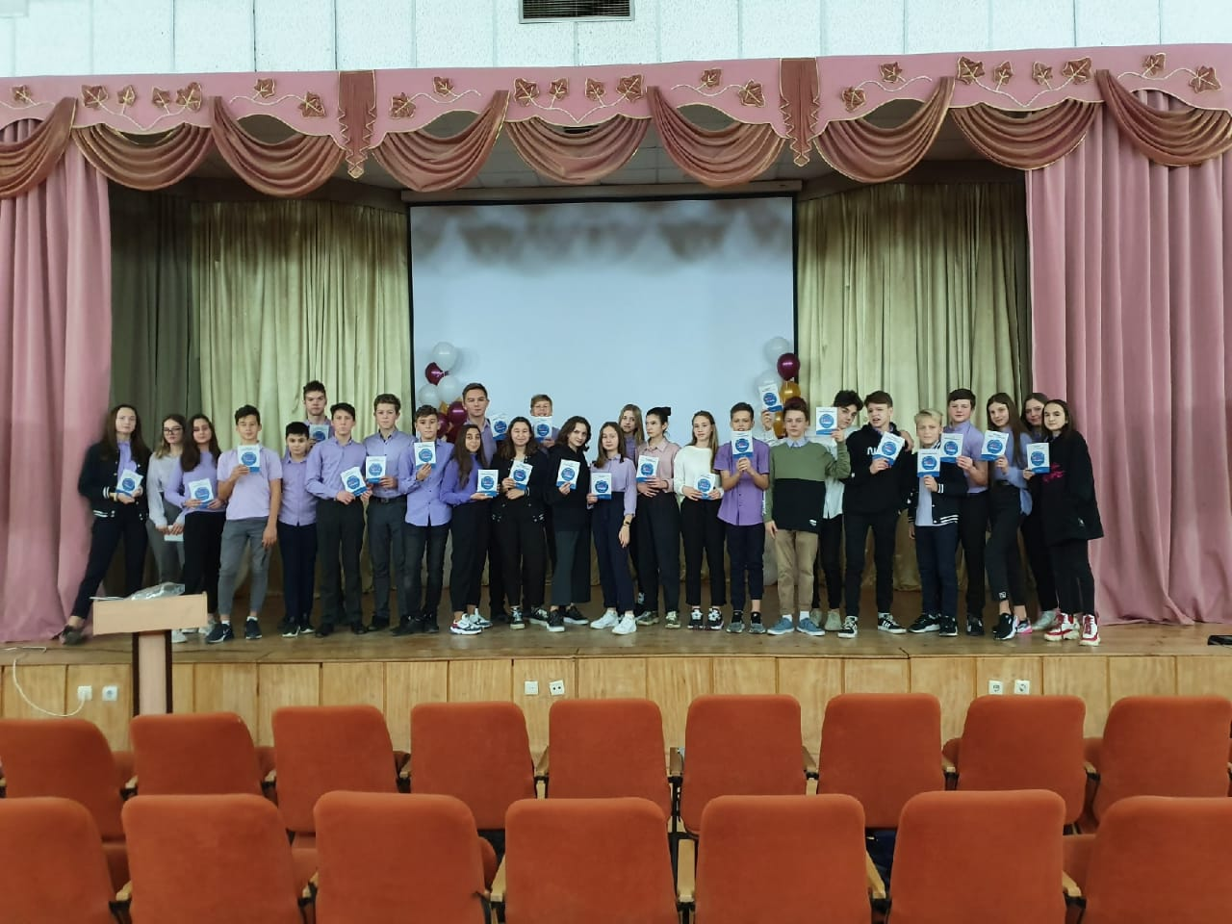
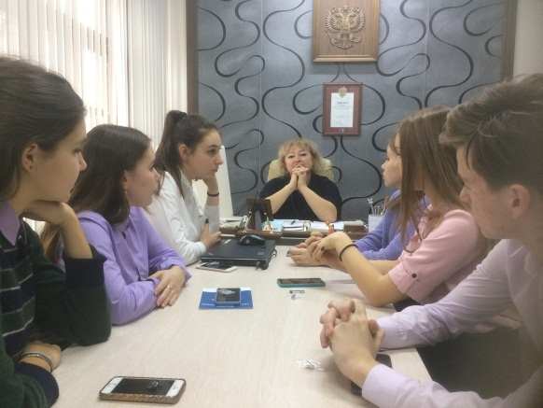
Благодарим за внимание
Выступления
г. Симферополь МБОУ СОШ № 6
ВДЦ Смена
Социально-педагогический класс
Школа вожатых
Планерки при директоре
Педагогическая гостиная

